Slide 1
Année 23-24 LP07 Groupe B Cécile de Bernardi Cours n°2

Slide 2
Calendrier de l’année
Vendredi 1 septembre après midi
Mardi 12 septembre après midi
Mardi 10 octobre après midi
Mardi 14 novembre après midi
Lundi 18 décembre après midi
Mercredi 24 janvier après midi
Mercredi 14 février matin
Mercredi 6 mars matin
Lundi 15 avril après midi
Vendredi 3 mai après midi

Slide 3
Planning des interventions
Date | Thèmes | Qui
12/09 | Recruter sans discriminer | Rameen, Assa, Agnès
10/10 | Les processus de recrutement | Marie Christine, Karolina
14/11 | Le recrutement des métiers en tensions | Lorna, Zamira,Maxence
18/12 | Le recrutement des travailleurs en situation de handicap | Fatimata, Djanelly
24/01 | L’entretien de recrutement | Serigne, Elena
14/02 | Les tests de recrutement | Sarah, Esther
06/03 | L’innovation dans le recrutement | Maryline, Noemie
15/04 | La marque employeur | Helianne, Marie Neige, Taylor
02/05 | Intégration des nouveaux collaborateurs | Sophie, Nadjifata, Christie

Slide 4
Sommaire de ce cours
Quizz
Les fiches de lecture
Introduction à l’utilisation de Chat GPT
- Théorie
- Pratique
Les processus de recrutement
- Exposé (Marie Christine et Karoline)
- Q&R + Debriefing
- Apports théoriques
- Exercices pratiques

Slide 5
QUIZZ de connaissances
NOM Prénom
LP07B
1) Qu’est-ce qu’un stéréotype ? (3 pts)
2) Qu’est-ce qu’un préjugé ? (3 pts)
3) Qu’est-ce qu’une discrimination ? (3 pts)
4) Donnez un exemple de discrimination directe (2 pts)
5) De discrimination indirecte (2 pts)
6) Combien le législateur a-t-il identifié de critères de discrimination interdits ? Citez-en 5. (3 pts)
7) A qui s’adresser en cas de discrimination ? (2 pts)
8) Comment la preuve de la discrimination peut-elle être apportée ? Devant le tribunal civil ? Devant le tribunal pénal ? (2 pts)

Slide 6
La fiche de lecture
Lire un ouvrage à partir de la bibliographie proposée ou d’un choix personnel soumis à ma validation.
Ecrivez un ou plusieurs prompts à Chat GPT (ou à une autre intelligence artificielle) pour lui demander d’en faire une synthèse.
Commentez cette synthèse d’après votre propre lecture. Auriez-vous été capable de faire aussi bien ? Mieux ? Quels sont les apports et les limites de cet outil d’après vous ? Comment pouvez-vous l’utiliser dans votre vie professionnelle ? 5 pages d’analyse.
A déposer sur l’EPI Recrutement au plus tard le 26/04/2024.

Slide 7
La fiche de lecture
1. DESCRIPTIF
Thème :
Type de document (ouvrage, article, acte, etc.) :
Titre (intégral) :
Auteur(s) :
Édition (lieu, maison) : Date d’édition :
Collection : Nombre de pages :
2. Mots-clefs :
3. THÈME(S) DE L’OUVRAGE
Quels sont les thèmes abordés, qui concernent-ils ? A qui s’adresse l’ouvrage ?
4. Votre Brief A UNE INTELLIGENCE ARTICICIELLE (IA)
Dites de quelle IA il s’agit.
Ecrivez ici le prompt adressé à l’IA.
5. LA REPONSE DE L’IA
6. CONSIDÉRATIONS FINALES
Quelle analyse faite vous de cet exercice ? Commentez cette synthèse d’après votre propre lecture. Auriez-vous été capable de faire aussi bien ? Mieux ? Quels sont les apports et les limites de cet outil d’après vous ? Comment pouvez-vous l’utiliser dans votre vie professionnelle ?

Slide 8
Bibliographie
Le recrutement réinventé, Isabelle Bastide, Editions du Cherche Midi, 2018.
Maitriser ses recrutements - Trouver le bon candidat à l’ère du digital, Hélène de Falco, Dunod, 5ème édition, 2016.

Slide 9
Bibliographie
Le processus de recrutement, Bérangère Codomine et Emilie Hennequin, Economica, 2014.
Welcome to the jungle : 100 idées innovantes pour recruter des talents et les faire grandir, Jérémy Cledat et Laetitia Vitaux, Vuibert, 2020.

Slide 10
Bibliographie
Le recrutement éthique, Louis Simon Faure, Editions Dunod, 2014.
L’entrevue structurée : fondements et pratiques, Petterson Duriv, PU Québec, 2006.
Notes:
Le recrutement éthique : Consultant
L’entrevue structurée : ouvrage écrit par des chercheurs, ce qui rend sa lecture parfois un peu plus difficile à cause de l’usage du langage académique, il n’y a pas un apprentissage inutile dans cet ouvrage.

Slide 11
Bibliographie
Recruteurs : 80 questions pour réussir vos entretiens, Hélène Ly et Christel de Foucault, Eyrolles, 2019.
Le recrutement : enjeux, outils, meilleurs pratiques, Alain Gavand, Eyrolles, 2013.
Revues : Travailler, Travail et Emploi, Personnel,….
Autres possibilités bienvenues après discussions avec moi

Slide 12
Qu’est-ce que Chat GPT ?
ChatGPT = chatbot = Chat avec ro(Bot) conçu par la société américaine OpenAI, spécialisée dans le domaine de l’intelligence artificielle.
Sa principale fonction : générer du texte pour répondre aux requêtes des internautes. Le chatbot peut générer des réponses textuelles dans plusieurs langues dont le français.
ChatGPT est une IA conversationnelle disponible en ligne gratuitement, capable de répondre instantanément à vos questions et d’adapter son discours en fonction de vos interactions. Le chatbot peut également reconnaître ses erreurs, contester des prémisses incorrectes mais aussi rejeter des demandes inappropriées pour éviter les dérives.
ChatGPT est accessible au grand public depuis fin novembre 2022.
Le nom ChatGPT signifie : “chat” qui fait référence à une discussion en ligne et “GPT” qui signifie “Generative Pre-trained Transformer” car le bot d’OpenAI a été pré-entraîné sur des données afin de pouvoir générer des réponses textuelles pertinentes.
ChatGPT dans sa version gratuite se base sur la technologie de génération de langage naturel : GPT-3.5. Ce modèle d’intelligence artificielle a été entraîné pour interpréter les requêtes textuelles appelées prompts.

Slide 13
Quoi faire avec ChatGPT ?
Attention : dernière maj sept 21
Avec GPT-3.5 (gratuit) on peut par exemple :
Générer des idées pour vous aider à trouver de l’inspiration,
Vous expliquer un sujet complexe de façon simplifiée,
Rédiger un long texte sur un sujet spécifique,
Faire une synthèse d’un long document,
Suggérer un plan détaillé pour un cours,
Rédiger un email avec votre style d’écriture,
Écrire un récit fictif avec plusieurs personnages,
Classer ou extraire des données
Identifier des bugs de code pour les développeurs…
Avec GPT-4 (payant) on peut par exemple :
Interpréter des images et comprendre leurs contextes,
Générer des textes plus créatifs (chansons, scénarios de film…),
Résumer des textes très longs jusqu’à 25 000 mots,
Créer un site web ou une application à partir d’un simple croquis,
Générer du code pour créer un jeu vidéo…

Slide 14
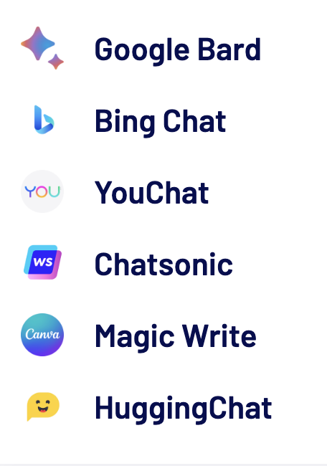
Approfondir sur l’IA :
Les alternatives à ChatGPT:
Mes sources pour cette séquence:
https://www.blogdumoderateur.com
Le Webinaire de BPI France (1H) :
https://www.bpifrance-universite.fr/formation/quest-ce-que-lintelligence-artificielle-et-comment-en-profiter/

Slide 15
Par groupe de deux étudiants,
Connectez-vous sur Chat GPT et faites des tests.
Essayez une autre IA. Faites des tests ?
Notez vos réflexions, vos étonnements et soyez prêts à partager avec le groupe.
20 mns de pratique.

Slide 16
Politique de recrutement
Quelle définition ?
Le préalable : être au clair avec la stratégie de l’entreprise (la mission, les activités de production ou de service, les priorités, les objectifs, les modes de développement, les ressources allouées….)
La stratégie fonctionnelle RH est au service de la stratégie de l’entreprise
La GPEC et des PP au cœur de la stratégie RH
La politique de recrutement est au service de la GPEC

Slide 17
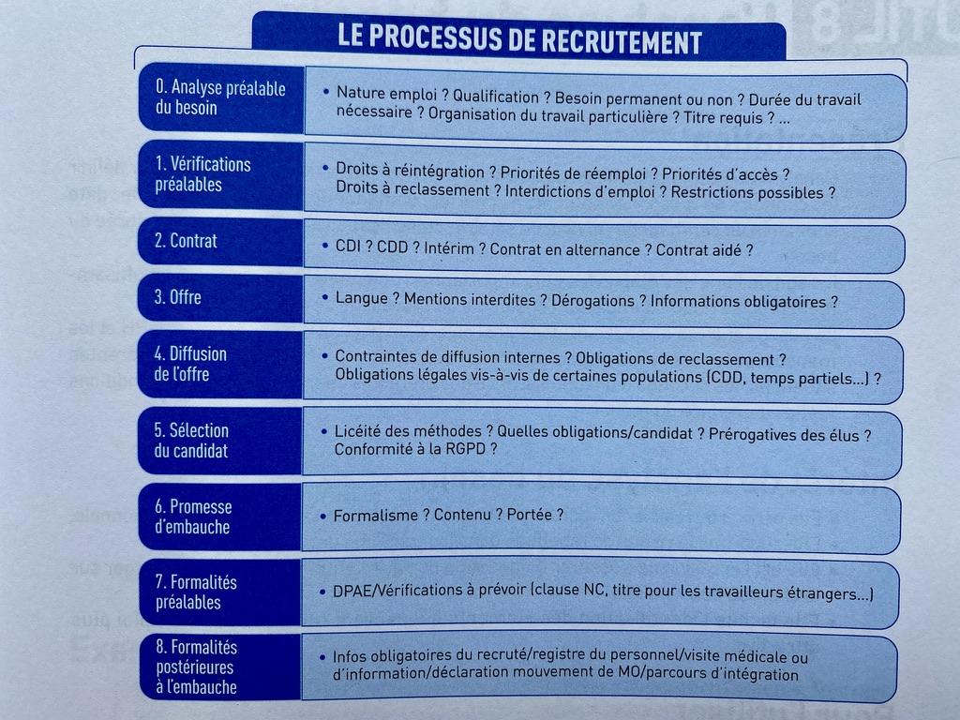
Processus de recrutement
Il formalise les différentes étapes qui s’enchainent pour parvenir à l’intégration réussie d’une ressource.
Chaque entreprise construit son propre processus car il est (en partie) contingent.

Slide 19
Par groupe de quatre étudiants,
Réfléchissez au processus de recrutement de votre organisation
Quelles sont les différentes étapes ? Décrivez les ? Qui se charge des différentes étapes ? Sont elles claires et bien comprises de tous ?
Le processus est il efficace ? Pourquoi ?
Quels progrès votre organisation doit elle faire pour mieux recruter ?
Comment évaluez (sur 10) vous votre niveau de compréhension et de connaissance de ce sujet ?

Slide 20
Pour le prochain cours le 14/11
Renseignez-vous sur les métiers en tension :
A quoi reconnait on un métier en tension ?
Quels sont les métiers en tension dans votre organisation ? Pourquoi le sont ils ?

